Slide 1

XIN CHÀO CÁC EM HỌC SINH

Slide 2

CHƯƠNG 4
ỨNG DỤNG TIN HỌC

Slide 3
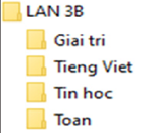
KIỂM TRA BÀI CŨ
Em hãy tạo thư mục với tên của mình ở ổ đĩa D:

Slide 4


KHỞI ĐỘNG
Học sinh quan sát các hình ảnh sau:
CON CÁO
GẤU TRÚC

Slide 5

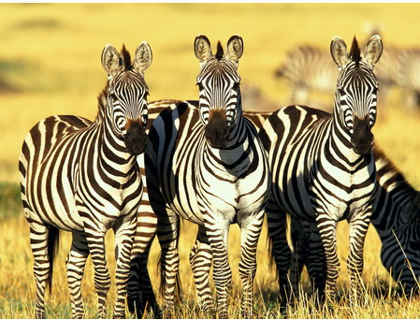
KHỞI ĐỘNG
CON MÈO
CON NGỰA VẰN

Slide 6
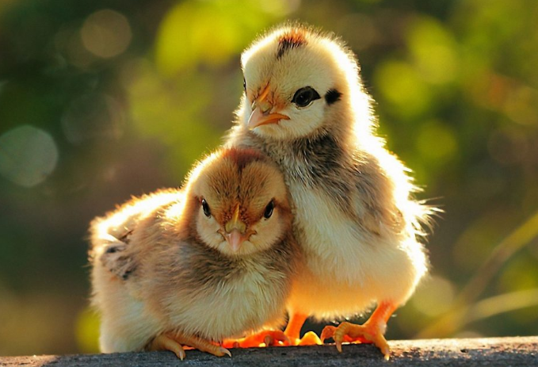

KHỞI ĐỘNG
CON GÀ CON
CON THỎ

Slide 7
KHỞI ĐỘNG
Em có cảm nhận gì sau khi xem các h/a đó?
->Vậy làm thế nào để đưa nhiều h/a đẹp lên màn hình trình chiếu thì bài học ngày hôm nay cô và các con sẽ đi tìm hiểu và làm quen với phần mềm trình chiếu powerpoint

Slide 8

SGK-54, 55
BÀI 22
LÀM QUEN VỚI PHẦN MỀM TRÌNH CHIẾU

Slide 9




KHÁM PHÁ
1
Nhận biết biểu tượng của phần mềm trình chiếu PowerPoint
Em hãy quan sát hình 22.1 và cho biết cả 3 biểu tượng có đặc điểm gì chung về màu sắc và chữ?
    Cả 3 biểu tượng đều có màu cam và chữ P.
Y/c hs mở máy tính, trao đổi và quan sát lên màn hình để tìm biểu tượng của phần mềm trình chiếu. t/g 1’
Để mở phần mềm trình chiếu power point ta thực hiện ntn ->nd2

Slide 10

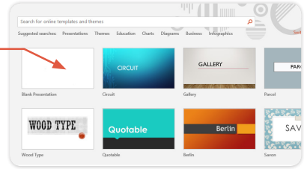
KHÁM PHÁ
2
Kích hoạt phần mềm trình chiếu
Y/c hs nghiên cứu sgk_ 54+ 55 và thực hiện theo hướng dẫn (B1+B2).t/g 2’
Để kích hoạt phần mềm trình chiếu PowerPoint và chọn một kiểu trang trình chiếu có sẵn, ta thực hiện:
[1] Nháy đúp chuột vào biểu tượng phần mềm trình chiếu PowerPoint trên màn hình;
[2] Chọn một kiểu trang trình chiếu

Slide 11
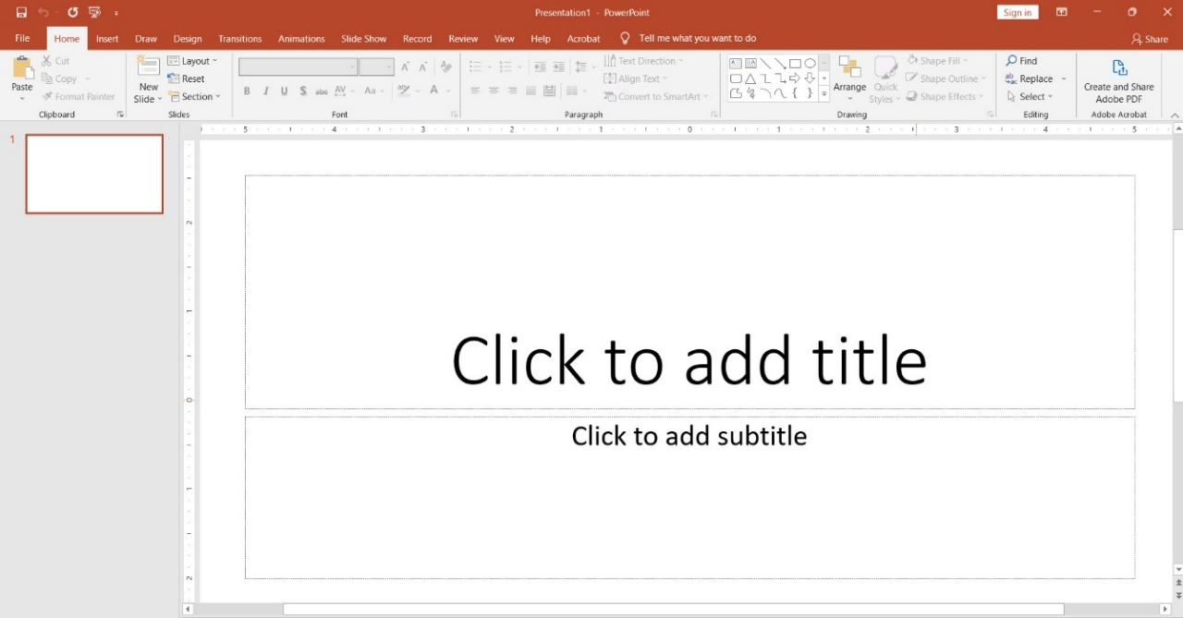
KHÁM PHÁ
2
Kích hoạt phần mềm trình chiếu
Em hãy quan sát màn hình của mình và kể tên các thành phần trong cửa sổ phần mềm trình chiếu. t/g1’
Dải lệnh
Trang trình chiếu thu nhỏ
Vùng soạn thảo

Slide 12

KHÁM PHÁ
2
Kích hoạt phần mềm trình chiếu
Em hãy lên bảng tắt phần mềm
Để kích hoạt phần mềm trình chiếu power point em nháy đúp vào biểu tượng của nó.
Để thoát khỏi phần mềm này, em nháy chuột vào nút lệnh ->hđ3

Slide 13

LUYỆN TẬP
Nhóm đôi
Em hãy thực hành nhóm máy và thực hiện các việc sau: 4’
• Kích hoạt phần mềm trình chiếu PowerPoint;
• Chọn kiểu trang trình chiếu Blank Presentation;
• Thoát khỏi phần mềm trình chiếu PowerPoint.
Em hãy lên máy tính GV thực hiện lại cho cả lớp cùng quan sát ->hđ4

Slide 14

VẬN DỤNG
Qua bài học ngày hôm nay các em biết gì về phần mềm power point?

Slide 15
GHI NHỚ
Để kích hoạt phần mềm trình chiếu PowerPoint, em nháy đúp chuột vào biểu tượng của nó. Để thoát khỏi phần mềm này, em nháy chuột vào nút lệnh ở góc trên bên phải cửa sổ PowerPoint.

Slide 16
TẠM BIỆT CÁC EM HỌC SINH

